Slide 1
Факультет подготовки специалистов для судебной системы
ФЕДЕРАЛЬНОЕ ГОСУДАРСТВЕННОЕ БЮДЖЕТНОЕ ОБРАЗОВАТЕЛЬНОЕ УЧРЕЖДЕНИЕ ВЫСШЕГО ОБРАЗОВАНИЯ
«РОССИЙСКИЙ ГОСУДАРСТВЕННЫЙ УНИВЕРСИТЕТ ПРАВОСУДИЯ»
Телефон: (495) 332-55-42
Электронная почта: zuf@rsuj.ru
Москва 2023

Slide 2
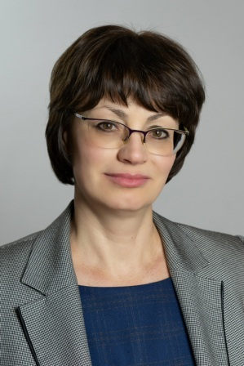
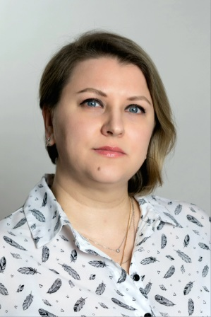
Декан факультета, к.ю.н., доцент
Федик Елена Николаевна
Телефон: (495) 332-52-42
Эл.почта: zuf@rsuj.ru
Кабинет: 308
Заместитель декана факультета
Грелова Любовь Игоревна
Телефон: (495) 332-53-16
Эл.почта: l.i.grelova@mail.ru
Кабинет: 303

Slide 3
Направление подготовки 40.03.01 Юриспруденция
Первое высшее образование (на базе школы и непрофильного СПО)
Форма обучения – очно-заочная
Срок обучения – 4 года 6 месяцев
Занятия 2 раза в неделю – четверг 18.40-21.30, суббота 9.00-16.50
Курсовые работы:
1 курс, 2 курс, 3 курс
На каждом курсе предоставляется выбор из нескольких дисциплин.
Практика:
2 курс – Учебная практика – 4 недели
5 курс – Производственная практика – 6 недель
Итоговая государственная аттестация – 6 недель
1 междисциплинарный государственный экзамен (в письменной форме)
Консультации перед ИГА и Государственный экзамен проходят в будние дни, днем

Slide 4
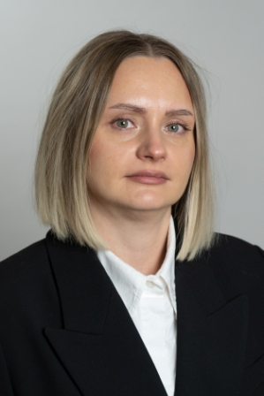
Специалист по учебной работе (первое высшее на базе школы и непрофильного спо)
Силкина Ольга Ивановна
Телефон: (495)332-52-49
Эл.почта: silkina_olga84@mail.ru
Кабинет: 303
Почта курса: 23oz1vo@mail.ru
Пароль: Rgup*23/

Slide 5
Направление подготовки 40.03.01 Юриспруденция
Первое высшее образование (на базе юридического среднего профессионального образования)
Форма обучения – очно-заочная (вечерняя)
Срок обучения – 3 года
Занятия в будние дни – 18.40-21.30
Форма обучения – заочная (группа выходного дня)
Срок обучения – 3 года
Занятия 2 раза в неделю – среда 18.40-21.30, суббота 9.00-16.50
Курсовые работы:
1-2 курс, 3 курс, 4 курс
На каждом курсе предоставляется выбор из нескольких дисциплин.
Практика:
2 курс – Учебная практика – 4 недели (перезачет)
5 курс – Производственная практика – 6 недель (4 недели – перезачет, 2 недели – прохождение)
Итоговая государственная аттестация – 6 недель
1 междисциплинарный государственный экзамен (в письменной форме)
Консультации перед ИГА и Государственный экзамен проходят в будние дни, днем

Slide 6
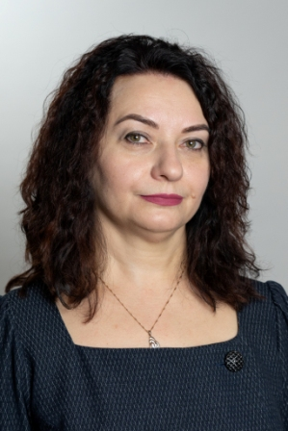
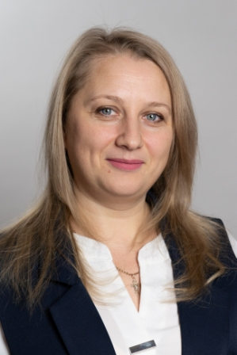
Специалист по учебной работе (на базе юридического СПО, очно-заочная (вечерняя) форма)
Бабко Людмила Геннадьевна
Телефон: (495) 332-53-38
Эл.почта: l.babko75@mail.ru
Кабинет: 404
Почта курса: oz23spo@mail.ru
Пароль: Vech*2000/
Специалист по учебной работе (на базе юридического СПО, заочная (группа выходного дня) форма)
Халистова Анна Николаевна
Телефон: (495) 332-53-43
Эл.почта: halistova_anna@mail.ru
Кабинет: 404
Почта курса: z23spo@mail.ru
Пароль: Gvd*202/

Slide 7
Балльная система оценки знаний студентов
Итоговый балл по дисциплине
(до 100 баллов)
Посещаемость + работа на семинарах + контрольная работа (при наличии)
(до 40 баллов)
Экзамен/зачет/дифф.зачет
(до 60 баллов)
Минимальное количество баллов для допуска
к итоговой форме аттестации по дисциплине - 21

Slide 8
Электронная информационно-образовательная среда Университета
1. Официальный сайт Университета – www.rgup.ru
Обучающимся – Факультеты – Факультет подготовки специалистов для судебной системы
Расписания учебных занятий, графики учебного процесса
Контакты работников факультета
Новости и объявления по факультету
Документы / Локальные акты Университета
2. Информационно-образовательный портал Университета – op.raj.ru
Электронные издания, учебные пособия, журналы, статьи, интернет-магазин
Индивидуальный логин/пароль направляется библиотекой РГУП на электронные адрес обучающегося
3. Система электронного обучения «Фемида» - www.femida.raj.ru
Рабочие программы дисциплин, практик, государственной итоговой аттестации
Учебные и рабочие планы
Интерактивное расписание учебных занятий
Загрузка контрольных и курсовых работ, отчетов по практике
Ведение электронного портфолио
Индивидуальные логин/пароль выдается курирующим специалистом
Гостевой вход: Логин – zufrgup, Пароль – Rgup20211

Slide 9
Основные локальные акты Университета, регулирующие учебный процесс
Устав Федерального государственного бюджетного образовательного учреждения высшего образования «Российский государственный университет правосудия»
Правила внутреннего учебного распорядка обучающихся
Положение «Об организации текущего контроля успеваемости и промежуточной аттестации обучающихся по направлениям подготовки (специальностям) высшего образования»
Положение «О балльно-рейтинговой системе оценки успеваемости обучающихся»
Порядок оформления электронного портфолио обучающегося
Положение «О тестировании»
Положение «Об оказании платных образовательных услуг»
Положение «О порядке перевода обучающихся на вакантные места, финансируемые за счет бюджетных ассигнований федерального бюджета»
Положение «О порядке прекращения образовательных отношений между обучающимися и ФГБОУВО «РГУП»
Положение «О порядке и основаниях восстановления и перевода обучающихся»
Положение «Об академическом отпуске обучающихся»
Положение «Об организации практической подготовки обучающихся при проведении практики по направлениям подготовки (специальностям) высшего образования, реализуемых ФГБОУВО «РГУП»
Положение «О порядке проведения государственной итоговой аттестации по образовательным программам высшего образования – программам бакалавриата, программам специалитета и программам магистратуры»
Положение «О выпускной квалификационной работе по образовательным программам высшего образования – программам бакалавриата, магистратуры, специалитета»
Положение «О порядке проведения занятий по физической культуре по программам высшего образования при очно-заочной и заочной формах обучения»
Порядок обучения по индивидуальному учебному плану обучающихся по образовательным программам высшего образования и среднего профессионального образования в ФГБОУВО «РГУП»
Нормативно-методические документы, регулирующие организацию выполнения и проверки курсовых работ по программам высшего образования Порядок зачета результатов освоения обучающимися учебных предметов, курсов, дисциплин (модулей), практики, дополнительных образовательных программ в ФГБОУВО «РГУП» и других организациях, осуществляющих образовательную деятельность
Нормативно-методические документы, регулирующие организацию выполнения и проверки контрольных работ по дисциплинам (модулям), включенным в состав основных профессиональных образовательных программ высшего образования по очно-заочной и заочной формам обучения
https://rgup.ru/?mod=pages&id=3704

Slide 10
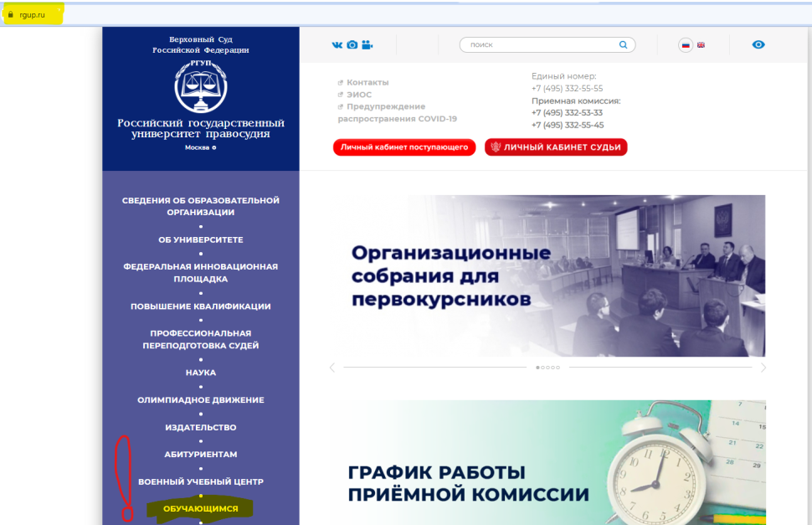
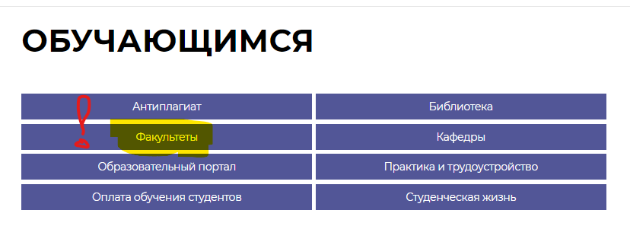
Официальный сайт Университета
www.rgup.ru
Обучающимся
Факультеты

Slide 11
Факультет подготовки специалистов для судебной системы
Закладки: Расписание, Новости и объявления, Документы УМУ, Практика и трудоустройство и т.д.

Slide 12
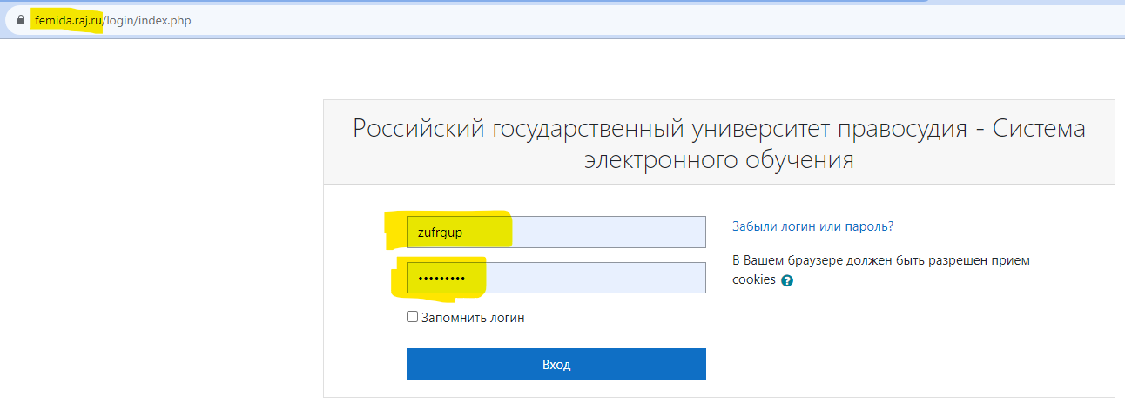
Система электронного обучения «Фемида»
femida.raj.ru
Интерактивное расписание учебных занятий

Slide 13
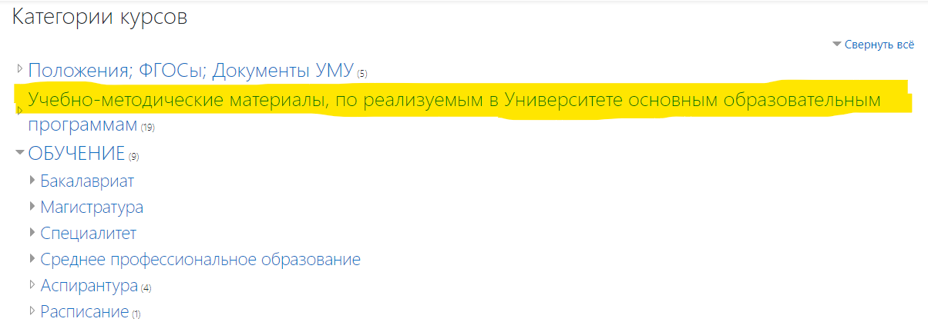
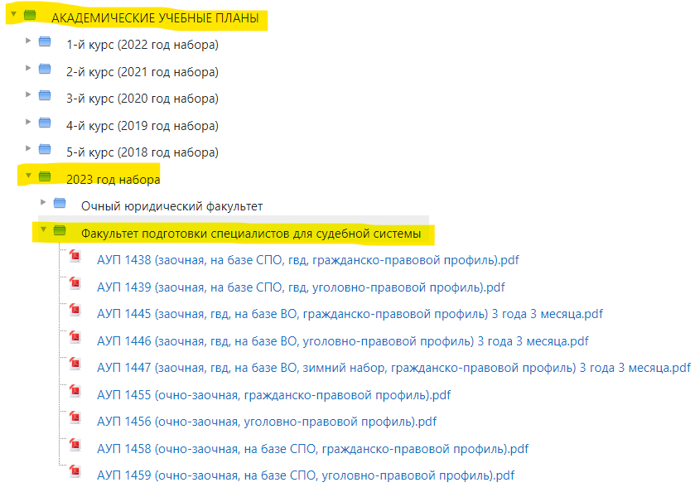
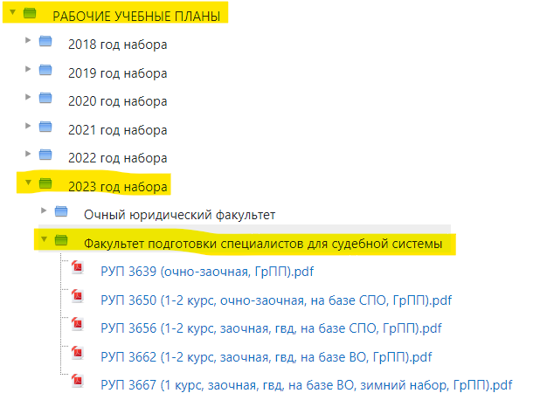
Учебно-методические материалы
40.03.01 Юриспруденция
Академические учебные планы (на весь период обучения), Рабочие учебные планы (на один учебный год)

Slide 14
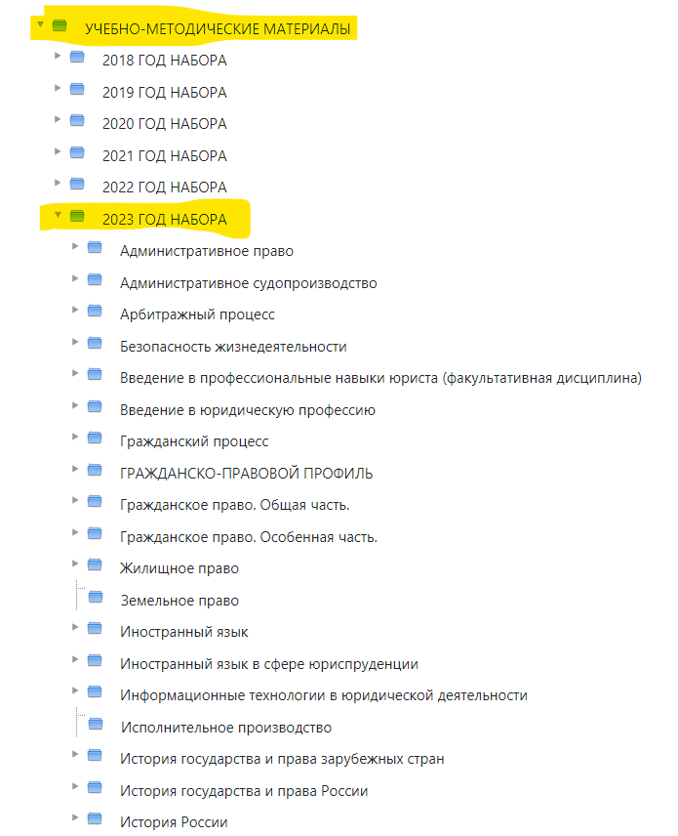
Рабочие программы по дисциплинам

Slide 15
Телеграмм-канал Факультета
Научная жизнь Университета: научные и практические конференция, круглые столы
Научные публикации преподавателей Университета
Информация о вакансиях трудоустройстве
Общественная жизнь Университета
И многое другое

